Slide 1
AULA 03
Curso Básico e Intermediário para Planilhas Eletrônicas

Slide 2
CONTEÚDO DA AULA
Funções Lógicas
  SE;
  SE E;
  SE OU;
  SES;

Slide 3
FUNÇÃO SE
Realiza um teste e retorna o resultado.
  =SE(teste_lógico;[valor_se_verdadeiro];[valor_se_falso])
  Teste_lógico: Condição.
  Valor_se_verdadeiro: Resposta se a condição for atendida.
  Valor_se_falso: Resposta se a condição não for atendida.

Slide 4
FUNÇÃO SE
TABELA DE SINAIS
SINAL | CONDIÇÃO
> | Maior que
< | Menor que
<> | Diferente de
>= | Maior ou igual a
<= | Menor ou igual a
= | Igual a

Slide 5
EXEMPLO 3.1
Função SE

Slide 6
EXEMPLO 3.1
Em uma escola, as notas dos alunos em uma prova variam de 0 a 10. Para ser aprovado, o aluno precisa obter uma nota mínima de 6.
A coordenação da escola precisa dividir os alunos em dois grupos com base no desempenho:
Aprovado: Alunos com nota maior ou igual a 6.
Reprovado: Alunos com nota menor que 6.
Utilize a função SE no Excel para determinar se cada aluno está "Aprovado" ou "Reprovado"

Slide 7
EXEMPLO 3.1
SIM
APROVADO(A)
TEM 6 PONTOS OU MAIS?
NÃO
REPROVADO (A)
=SE(teste_lógico;[valor_se_verdadeiro];[valor_se_falso])

Slide 8
EXEMPLO 3.2
Função SE

Slide 9
EXEMPLO 3.2
A livraria "Leia Mais" está oferecendo descontos especiais em uma promoção. Deseja-se criar uma nova tabela de preços para facilitar os pagamentos no caixa.
Os livros com preços de até R$50,00 receberão um desconto de 20%.
Para preços acima desse valor, o desconto será de 30%.

Slide 10
EXEMPLO 3.3
Função Média;
Função SE
Filtro

Slide 11
EXEMPLO 3.3
Uma turma de Economia de 30 alunos foi avaliada a partir de 4 provas no semestre (P1, P2, P3 e P4).
P1 e P2 compõem a Nota 1, P1 correspondendo à 40% da nota e P2 à 60%.
P3 e P4 compõem a Nota 2, com distribuição percentual idêntica à da Nota 1.

Slide 12
EXEMPLO 3.3
A Média Final é a média entre a Nota 1 e Nota 2.
O aluno é aprovado se sua média é maior ou igual a 6,0
Necessita fazer a prova substitutiva se sua média é menor que 6,0 e maior ou igual a 4,0.
É reprovado se a nota for menor que 4,0.

Slide 13
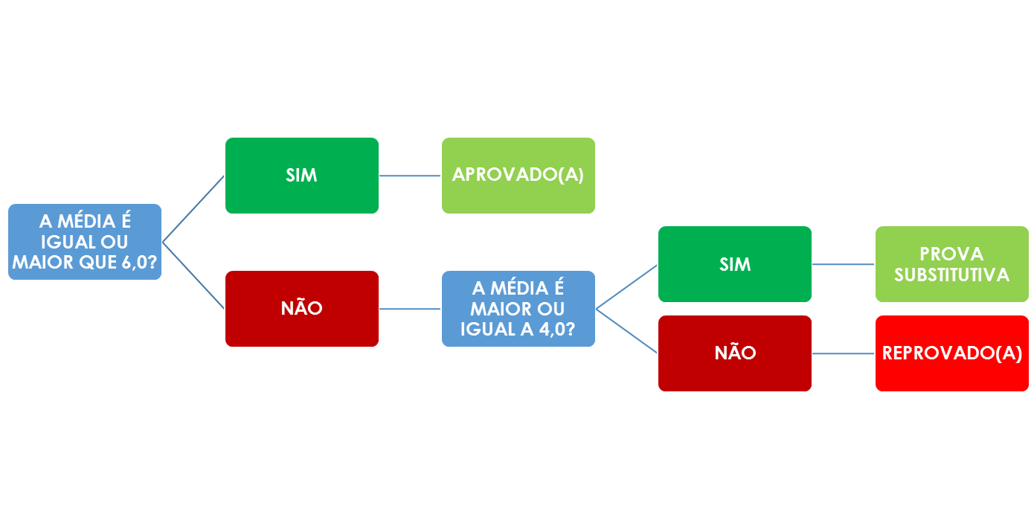
EXEMPLO 3.3

Slide 14
EXEMPLO 3.3
Utilize a função SE para identificar quais os alunos que atendem aos critérios, portanto, Aprovados.
Descubra qual aluno possui a maior média final e a menor.

Slide 15
FUNÇÕES SE E E SE OU
Funções de condições
Analisa mais de um teste
  =SE(E(lógico1; lógico2); [valor_se_verdadeiro]; [valor_se_falso])
  = SE(OU(lógico1; lógico2); [valor_se_verdadeiro]; [valor_se_falso])
E – Exige que todos os critérios sejam atendidos
OU – Apenas um entre todos os critérios é suficiente

Slide 16
EXEMPLO 3.4
Função SE (E)

Slide 17
EXEMPLO 3.4
Uma empresa deseja recrutar candidatos com formação na UNIFEI, Curso em Excel e com nota maior ou igual a 6 em prova.
Para selecionar os candidatos que serão chamados para a entrevista, deve-se buscar no banco de dados da empresa os candidatos que atendem a esses critérios.

Slide 18
EXEMPLO 3.5
Função SE (OU)

Slide 19
EXEMPLO 3.5
Você está analisando a possibilidade de comprar um tênis de corrida e deseja criar uma fórmula para determinar se um tênis atende a pelo menos um dos três critérios de compra.
Os critérios para considerar a compra são:
O Preço do Tênis deve ser menor que R$ 100.
A Nota de Avaliação deve ser pelo menos 3.
O Método de Pagamento deve ser Pix.

Slide 20
EXEMPLO 3.5
Utilize a função SE (OU) para identificar quais são os tênis que atendem aos critérios.
Descubra qual o tênis com maior custo beneficio em relação à ele atender a pelo menos um critério, menor custo e melhor avaliação possível.

Slide 21
EXEMPLO 3.6
Função SES

Slide 22
EXEMPLO 3.6
Você é um consultor financeiro que trabalha com diversos clientes, auxiliando-os a avaliar o desempenho de seus investimentos em ações. Seu objetivo é ajudar seus clientes a identificar rapidamente o desempenho de diferentes ações que eles possuem.
Dada uma lista de ações e seus respectivos retornos percentuais (%), para determinar o desempenho de cada ação com base nos seguintes critérios:
Se o retorno percentual for maior que 45,01%, a ação tem “ Bom Desempenho".
Se o retorno percentual for entre 30,01% e 45%, a ação tem "Desempenho Satisfatório".
Se o retorno percentual for entre 15,01% e 30%, a ação tem "Desempenho Razoável".
Se o retorno percentual for entre 0% e 15%, a ação tem "Desempenho Ruim".

Slide 23
EXEMPLO 3.6
Utilize a função SES para classificar qual o desempenho de um investimento.

Slide 24
PROBLEMA 3.1
A empresa de informática TecWorld trabalha com comissão para vendedores e, para isto, utiliza as seguintes regras:
  Se o volume de vendas for menor que R$ 900, irá exibir uma mensagem "Não haverá comissão”
  Se o volume de vendas for menor que R$ 1.700, a comissão é de 7%;
  Se o volume de vendas for menor que R$ 2.400, a comissão é de 10%;
  Se o volume de vendas for maior que R$ 2.400, a comissão é de 15%.

Slide 25
PROBLEMA 3.1
  Calcule a comissão que cada vendedor irá receber no mês de maio de 2021.
  Calcule também a média da comissão entre os vendedores que possuem comissão

Slide 26
ATENÇÃO
Se o valor for um texto, ele deve ser escrito entre aspas.
Dentro da função “E” ou “OU”, deve-se repetir a relação de equivalência para ambos os lógicos (mesmo se a célula analisada for a mesma).
Comparando-se valores textuais, letras maiúsculas e minúsculas não fazem diferença, mas deve-se respeitar a acentuação.

Slide 27
CURSO BÁSICO DE PLANILHA ELETRÔNICA
Responda ao feedback acessando o link:
XXXX http://bit.ly/FEEDBACK_EXCEL1_2024_1

Slide 28
PRÓXIMA AULA
Formatação condicional; validação de dados; filtro avançado.
Função PREVISÃO, MAIOR e MENOR. Funções como SOMASE, CONT.SE e MÉDIASE

Slide 29
O
Igor Oliveira
Curso Básico e Intermediário para Planilhas Eletrônicas

